Slide 1

LIÇÃO 6
O DISCÍPULO E A FÉ
Nome do professor

Slide 2

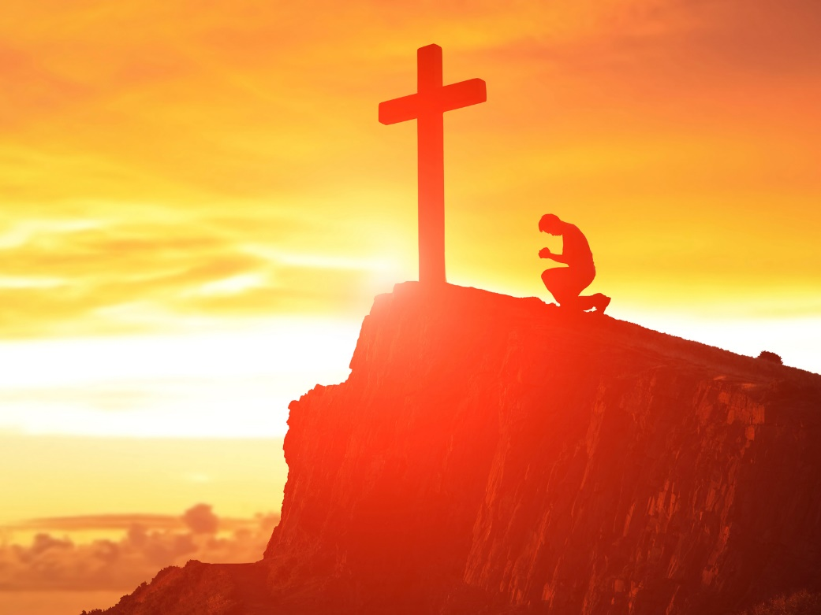
“Ora, a fé é o firme fundamento das coisas que se
esperam, e a prova das coisas que se não veem."
(Hebreus 11.1)

Slide 3
Objetivos
Citar personagens bíblicos do Antigo e Novo Testamento que experimentaram a fé em seus vários aspectos.
Reconhecer que Cristo é o cerne e objeto da verdadeira fé.
Relacionar e memorizar as três qualidades da fé ensinadas nesta lição.
Resolver viver uma fé viva em comunhão
íntima e pessoal com Jesus.

Slide 4

Introdução

Slide 5

A melhor definição para fé é a do texto bíblico que introduz este comentário. Nesta acepção, ela é a base da esperança
que faz o crente seguir adiante, firmado nas promessas de Deus e deixando para trás as dúvidas, incertezas e incredulidade.

Slide 6

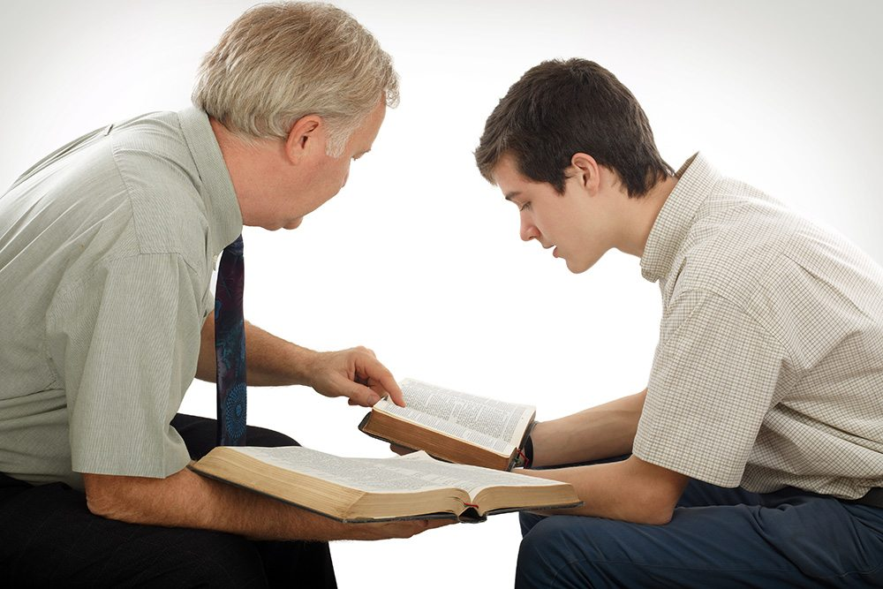
Ela é o ponto de partida para o pecador conhecer ao Senhor e receber a salvação. Segundo o apóstolo Paulo, a fé nasce na vida de cada um quando se ouve a Palavra de Deus, que é também o alimento para que ela, a fé, se torne cada vez mais consolidada e robustecida.

Slide 7
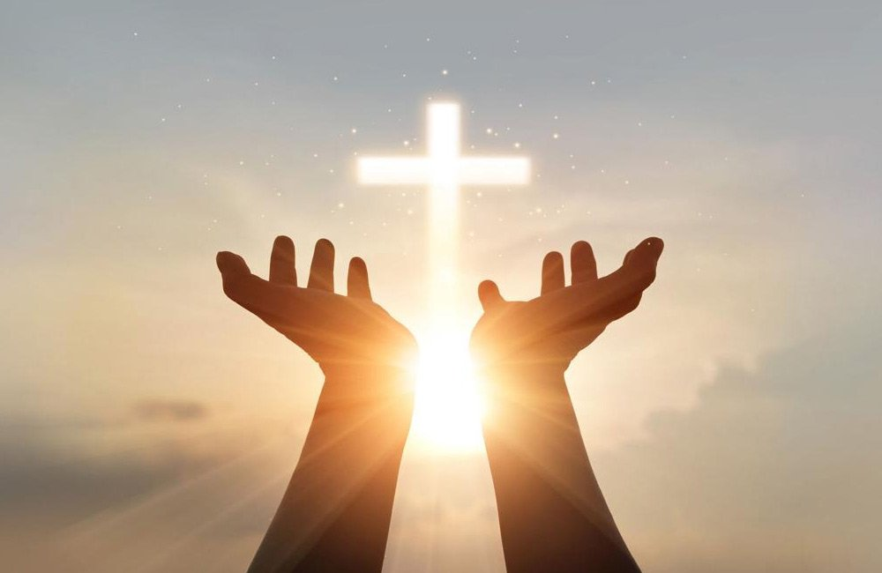
Ter fé é vital para as relações do crente com Deus. É impossível esta comunhão sem ela, “porque é necessário que aquele que se aproxima de Deus creia que ele existe, e que é galardoador dos que o buscam” (Hebreus 11.6).

Slide 8
I. A IMPORTÂNCIA DA FÉ

Slide 9
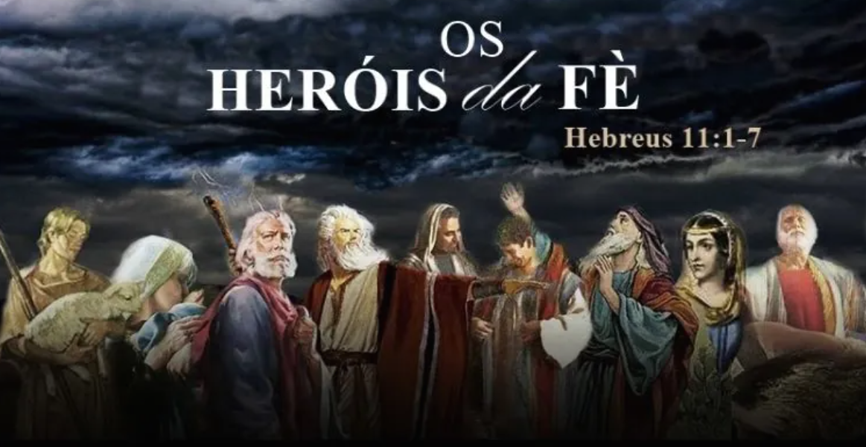
1. A fé no Antigo Testamento. Se você percorrer a Bíblia, de Gênesis a Apocalipse, vai descobrir que ela é o livro que trata das relações do homem com Deus mediante a fé. A fé é de tal importância que o capítulo 11 de Hebreus é considerado como a galeria dos heróis da fé.

Slide 10
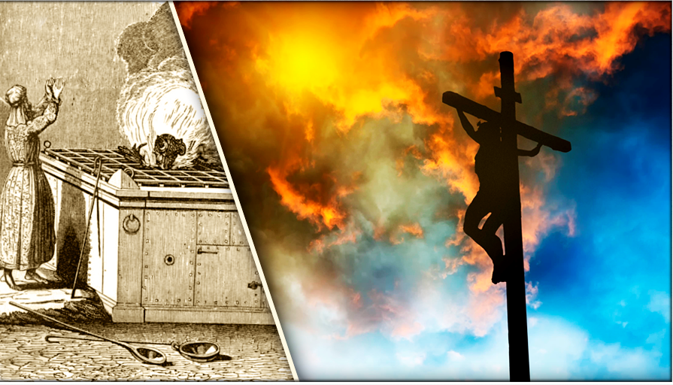
Eles viveram nos tempos do Antigo Testamento e estavam firmados nas promessas de Deus para o futuro.
Leia Hebreus 11

Slide 11
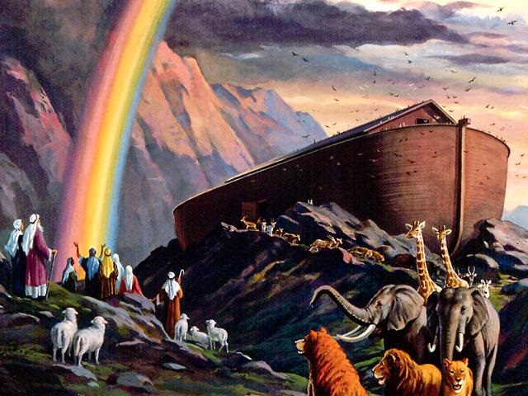
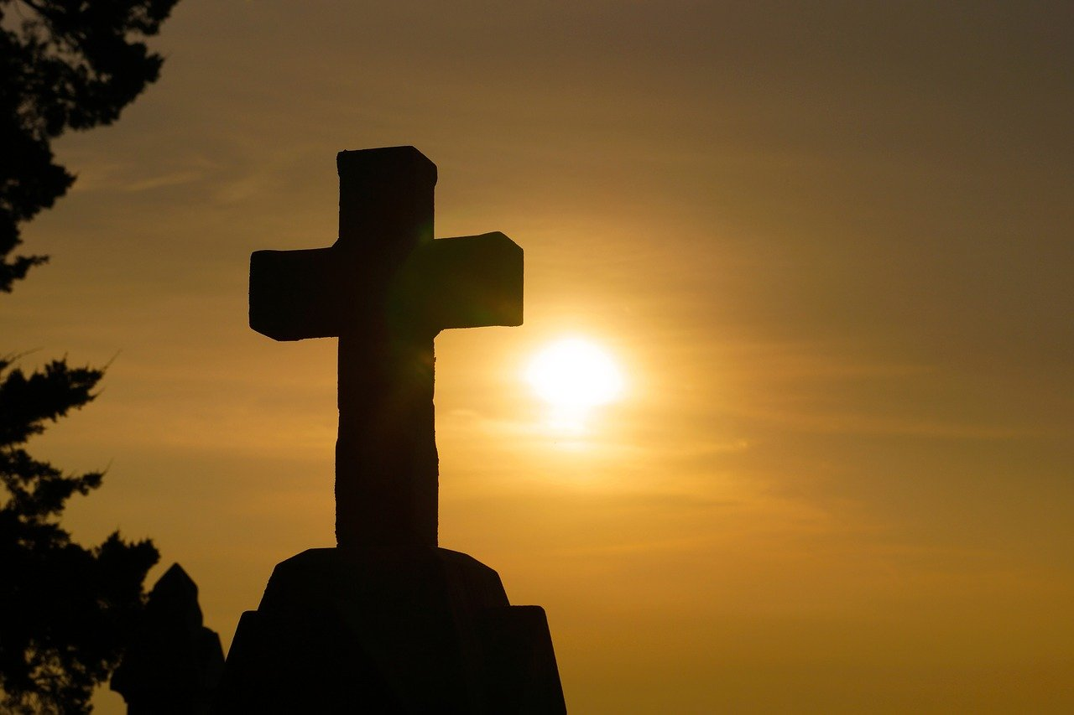
Eles olhavam para a cruz, o divisor entre a velha e a nova aliança. Por causa de sua fé foram massacrados, vituperados, perseguidos, mas em momento algum fraquejaram, pois estavam certos da promessa do nascimento de Jesus Cristo, não obstante a verem de longe.

Slide 12

2. A fé no Novo Testamento. Os crentes da atualidade, segundo o escritor do mesmo livro bíblico citado acima, são
mais bem-aventurados do que os do Antigo Testamento.

Slide 13
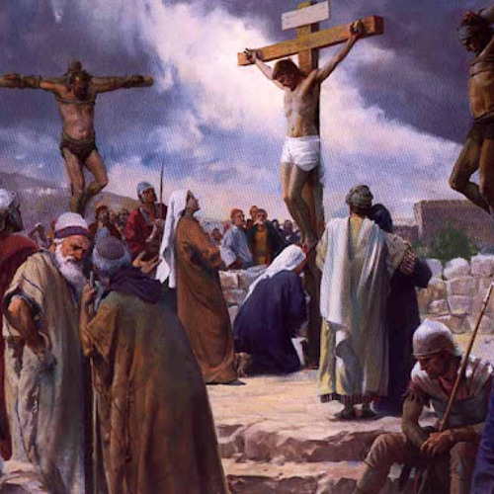
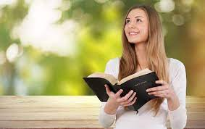
No caso dos crentes de hoje, a cruz já está no passado, mas
projeta com segurança o fato de que se Deus cumpriu a promessa que tanto os heróis da fé almejavam, mesmo que eles não a tenham fisicamente alcançado, Deus dará continuidade ao seu plano até que se consumem todas as coisas. Leia Hebreus 11.40.

Slide 14
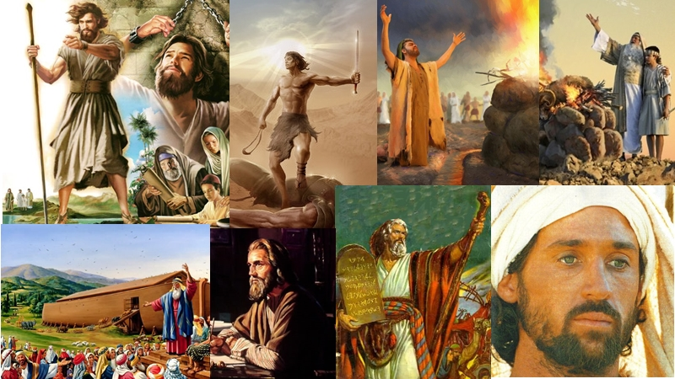
Os servos de Deus do Antigo Testamento honraram a fé, e agora, como uma nuvem de testemunhas (Hebreus 12.1), esperam que os crentes de hoje, também, vão cumprir a sua parte. Só a fé os fez triunfar. Só a fé lhe fará triunfar.

Slide 15
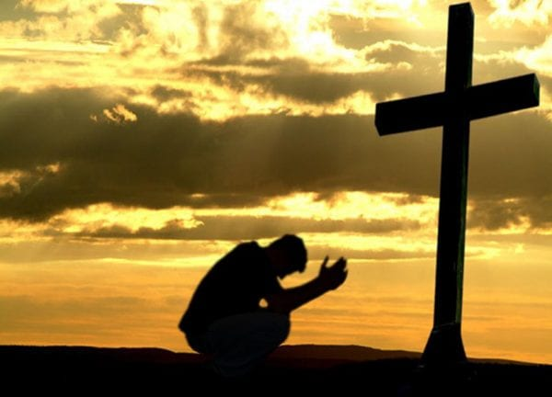
3. A fé na vida cristã. Tudo quanto fizermos, se não tiver a fé como base, não terá nenhum sentido. A Bíblia diz que aquilo que não se faz por fé constitui-se pecado (Romanos 14.23). “Sem fé é impossível agradar a Deus" (Hebreus 11.6).

Slide 16
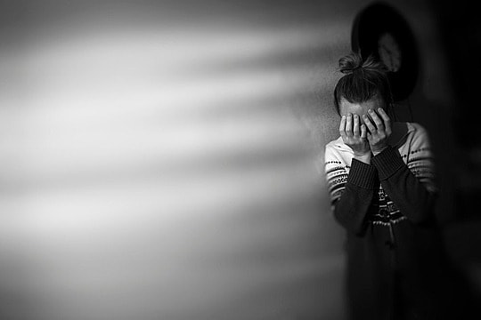

Por que a fé é tão importante na vida cristã?
Porque se ela não estiver operando, a incredulidade predomina, gerando incertezas e fracassos. Quem duvida jamais realiza qualquer coisa para Deus.

Slide 17
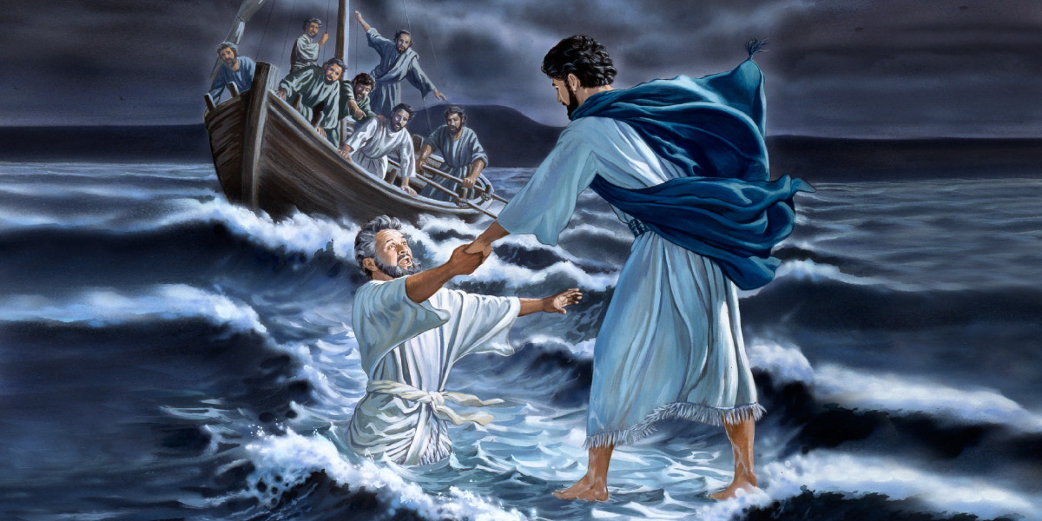
Este sentimento deixa o crente indeciso, o que compromete o seu caminhar vitorioso, pois poderá agir como Pedro que,
ao primeiro momento, deu passadas firmes sobre as águas do mar, mas logo começou a afundar. A dúvida deixou-o sem saber se olhava somente para Jesus ou para as circunstâncias adversas à sua volta.

Slide 18
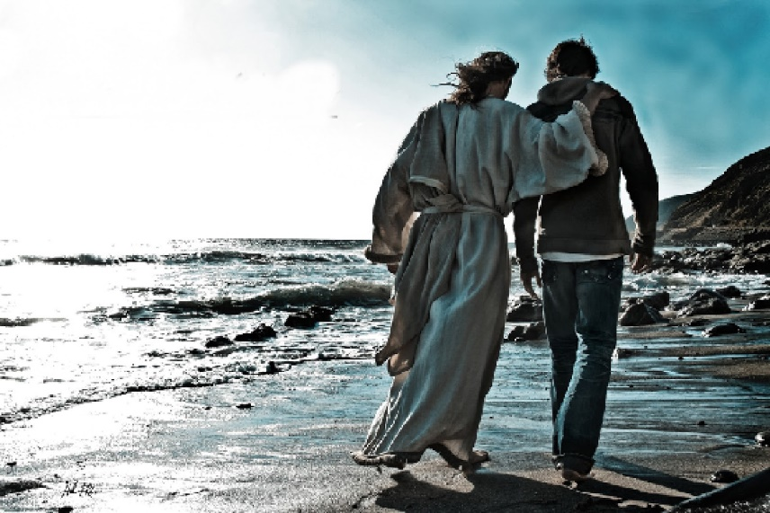
4. O objeto da fé. Você vai aprender, agora, que a sua fé deve gravitar em torno da pessoa de Jesus. O autor dos Hebreus, ao concluir sua profunda reflexão sobre a fé, finaliza: "Olhando para Jesus, autor e consumador da fé, o qual pelo gozo que lhe estava proposto, suportou a cruz, desprezando a ignomínia, e assentou-se à destra do trono de Deus" (Hebreus 12.2).

Slide 19
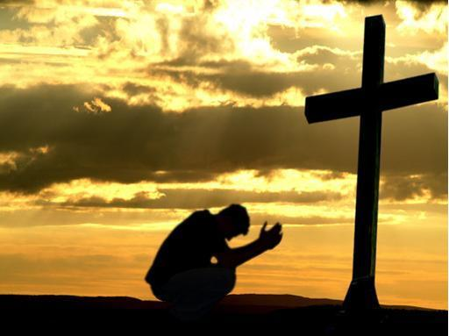
A fé não pode estar direcionada para outro foco. Se for o caso, não é a fé legítima que se sustenta só no Filho de Deus.

Slide 20

Por outro lado, não se trata da fé apenas por causa das obras que ele realizou ou pode realizar, mas daquela que se traduz na certeza pessoal dada a cada crente não só para vencer circunstâncias adversas, se esta for a sua vontade, mas também para você continuar a servi-lo, ainda que seja do agrado de Cristo que você passe pelo vale da sombra da morte.

Slide 21
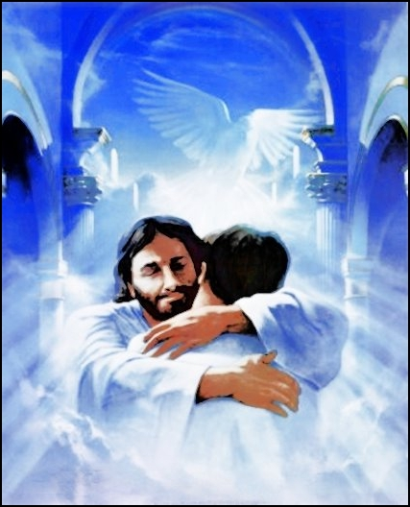
Neste caso, como disse Paulo, o morrer é ganho e significa o triunfo definitivo da fé.

Slide 22
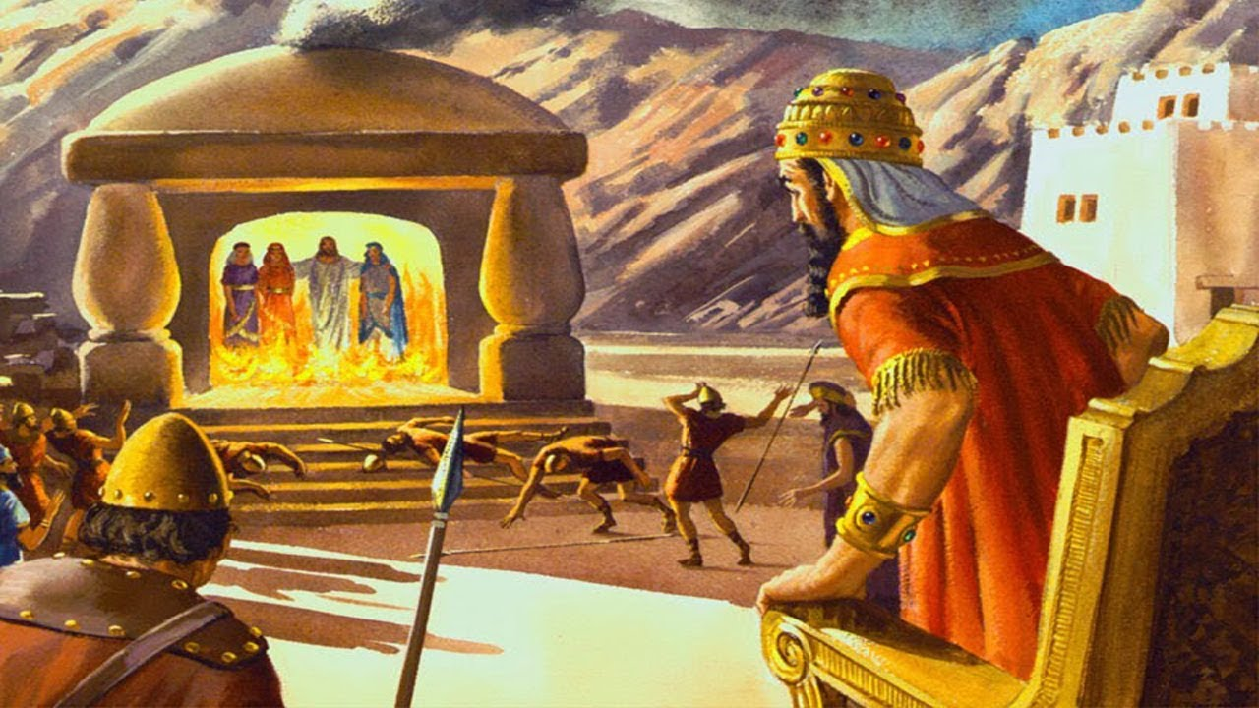
Foi a fé centrada na pessoa de Cristo que levou os amigos de Daniel a enfrentarem a fornalha de fogo ardente. Eles criam no livramento, mas também criam que aquela circunstância poderia levá-los à presença de Deus.

Slide 23
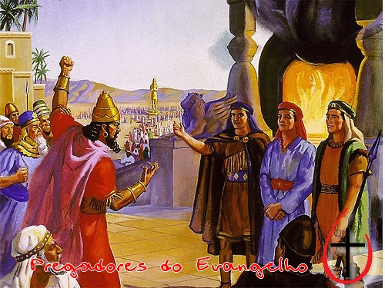
É tanto que disseram ao rei: "Não necessitamos de te responder sobre este negócio. Eis que o nosso Deus, a quem nós servimos, é que nos pode livrar; ele nos livrará do forno de fogo ardente, e da tua mão, ó rei. E se não, fica sabendo, ó rei, que não serviremos a teus deuses nem adoraremos a estátua de ouro que levantaste" (Daniel 3.17,18).

Slide 24
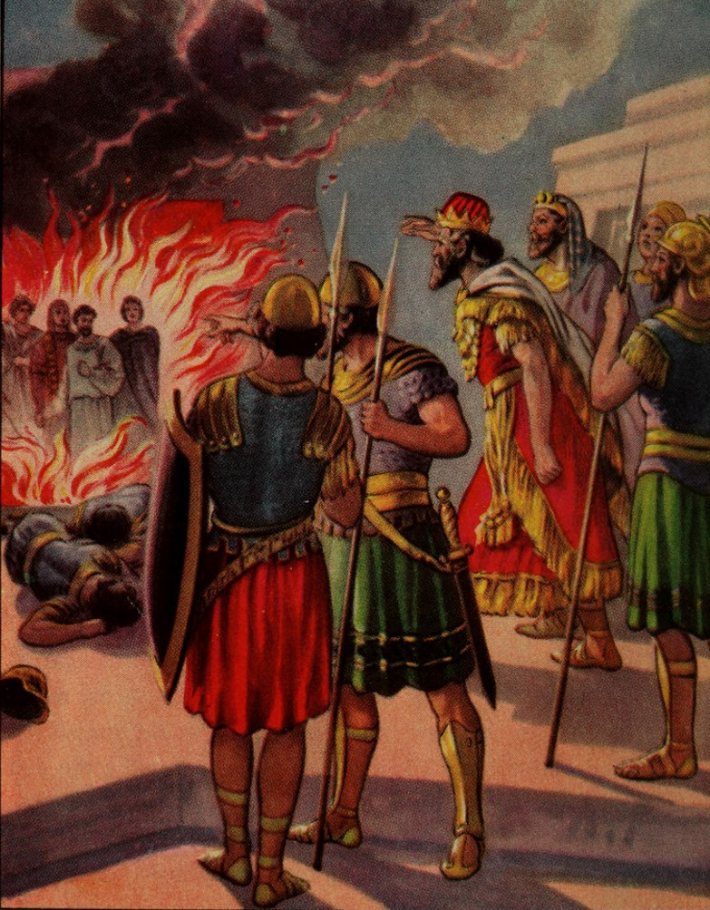
A visão de Nabucodonosor veio confirmar esta verdade. Ele viu o quarto homem na fornalha, que não era outro senão o Filho Deus. Para os amigos de Daniel, então, não fazia diferença.

Slide 25
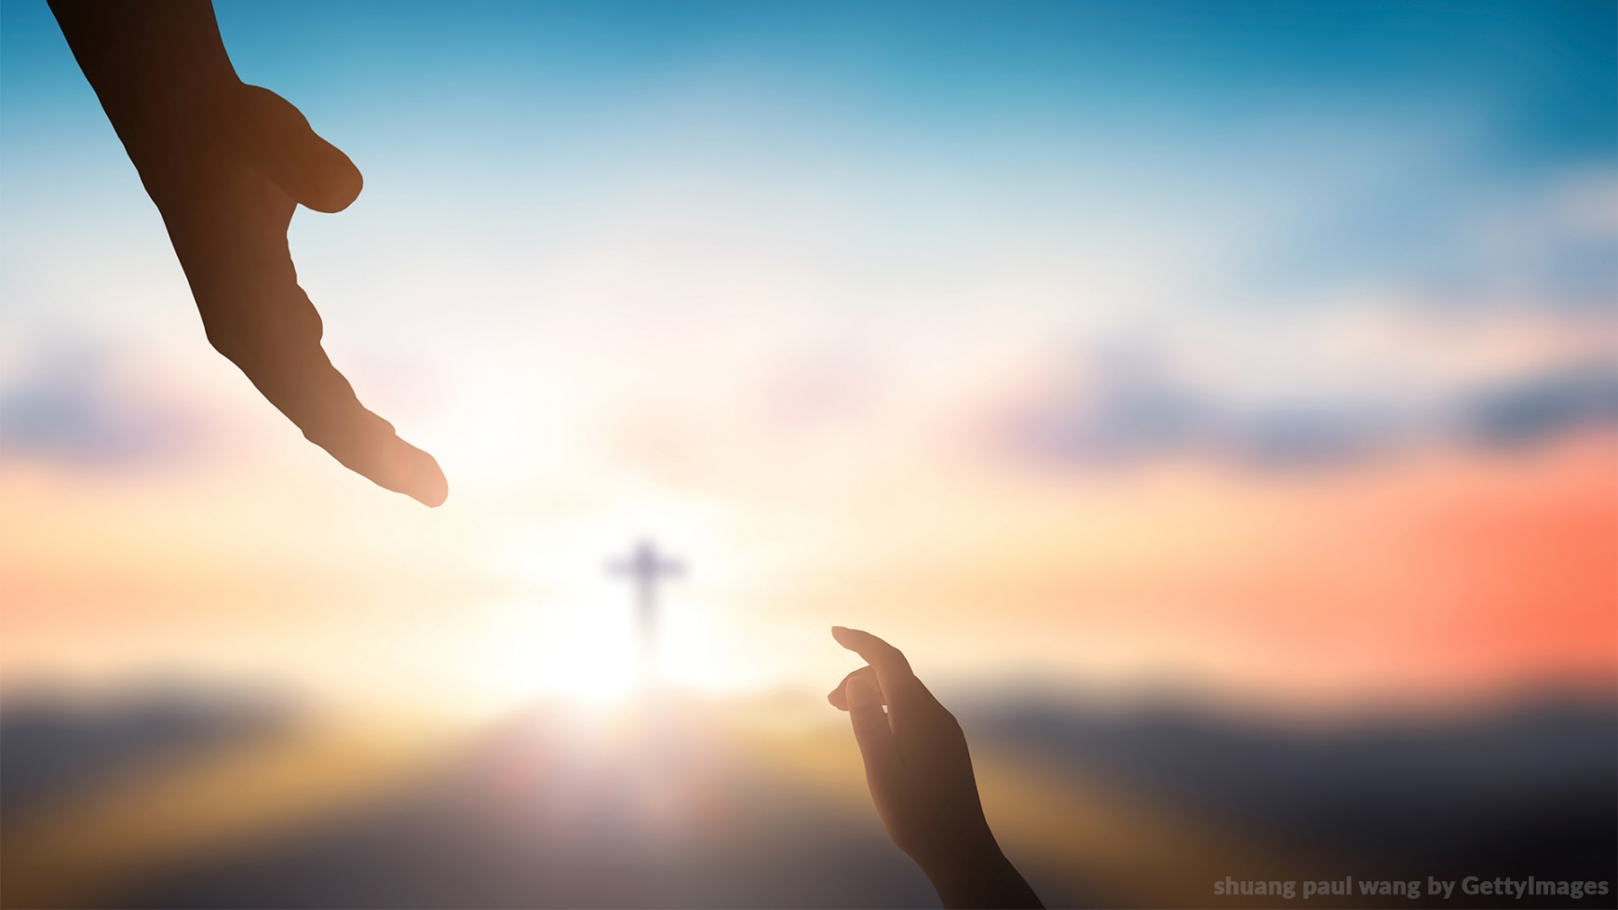
Fora da fornalha tinham a proteção do Senhor, na fornalha Ele os acompanhava e se fossem levados para o Céu, ficariam para sempre na sua gloriosa e majestosa presença. Este é, portanto, o cerne da verdadeira fé: Cristo.

Slide 26
II. AS QUALIDADES DA FÉ

Slide 27
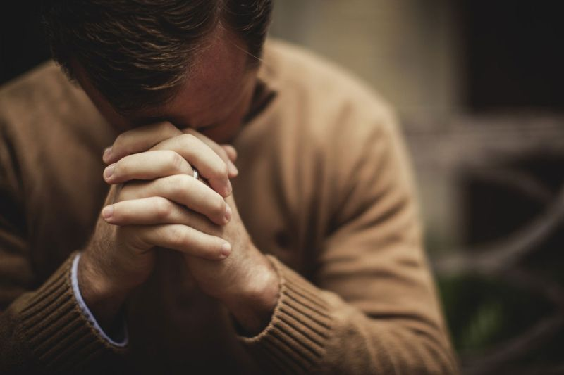
1. Fé para a salvação. Esta fé é aquela que leva o crente a reconhecer os seus pecados e a aceitar o sacrifício de Cristo em seu lugar.

Slide 28
Ela é o ponto de partida que introduz o crente à vida cristã mediante o novo nascimento. É como a centelha que dá a partida para fazer funcionar o motor de qualquer veículo.

Slide 29
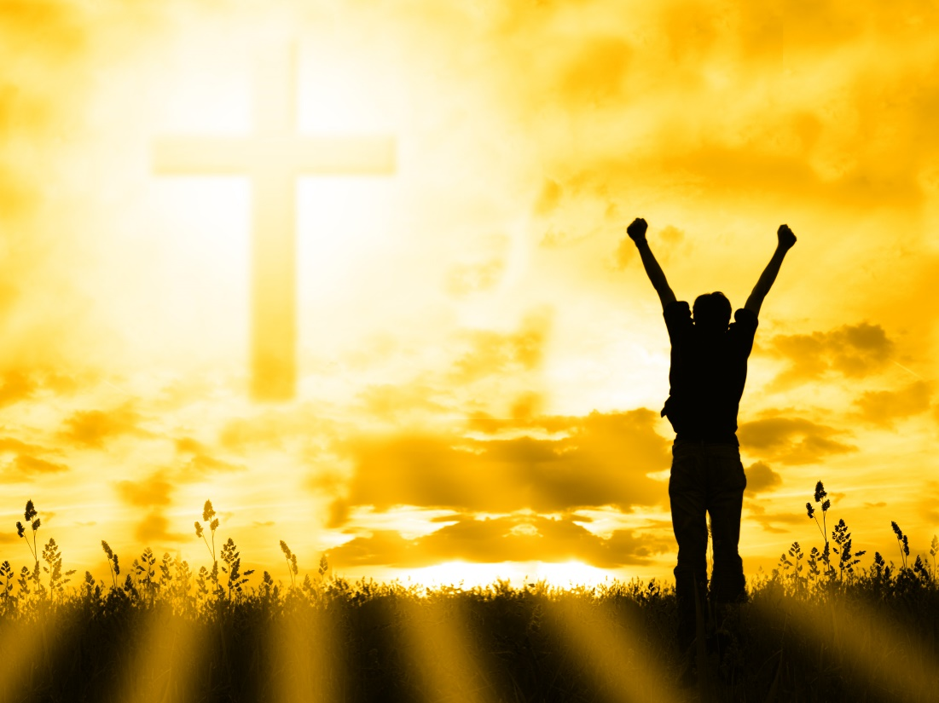
2. Fé vitoriosa. Você vai descobrir que, no exercício da vida cristã, a fé varia de intensidade. A Bíblia fala de "pouca fé“ (Mateus 6.30), "tanta fé" (Mateus 8.10), "fé como um grão de mostarda" (Mateus 17.20), "homem cheio de fé" (Atos 6.5) e sobre "a medida da fé" (Romanos 12.6).

Slide 30

Isto explica por que uns fazem coisas grandes para Deus, enquanto outros vivem uma vida cristã de menor intensidade. Significa que o trabalho de cada um será, também, proporcional ao tamanho de sua fé. Só fará grandes coisas para Deus quem tiver fé abundante e fundamentada nas promessas do Altíssimo.

Slide 31
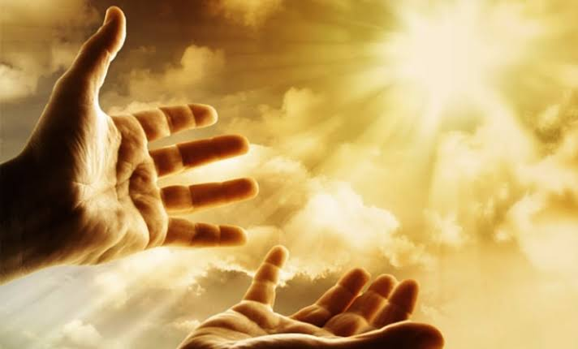
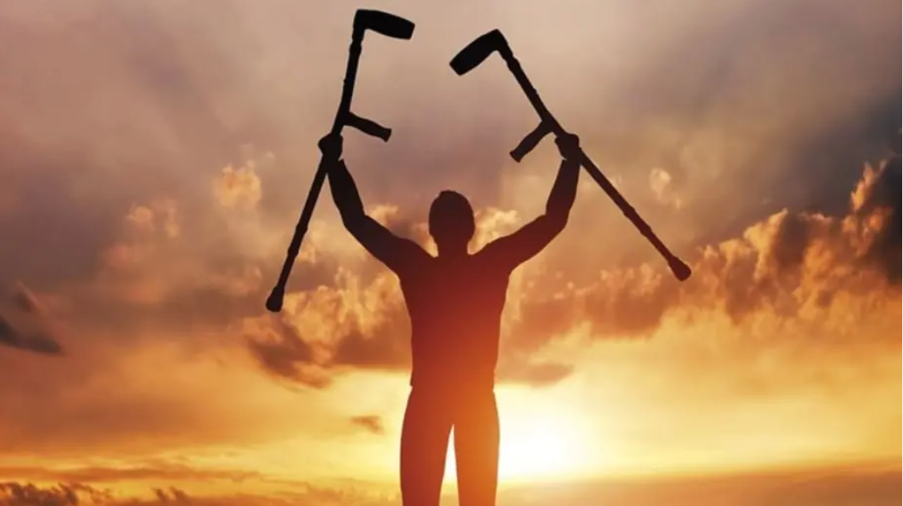
3. Dom da fé. O dom da fé situa-se numa dimensão mais profunda. Trata-se de manifestação sobrenatural para a realização de maravilhas, sendo uma particularidade que o Espírito concede ao crente para aquilo que for útil.

Slide 32
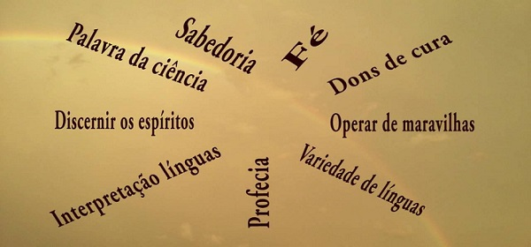
Está entre os dons espirituais (1 Coríntios 12.11), assunto que você vai estudar mais detalhadamente na Lição 11.

Slide 33
III. OS EFEITOS DA FÉ

Slide 34
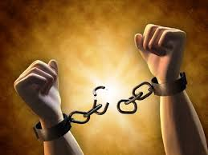
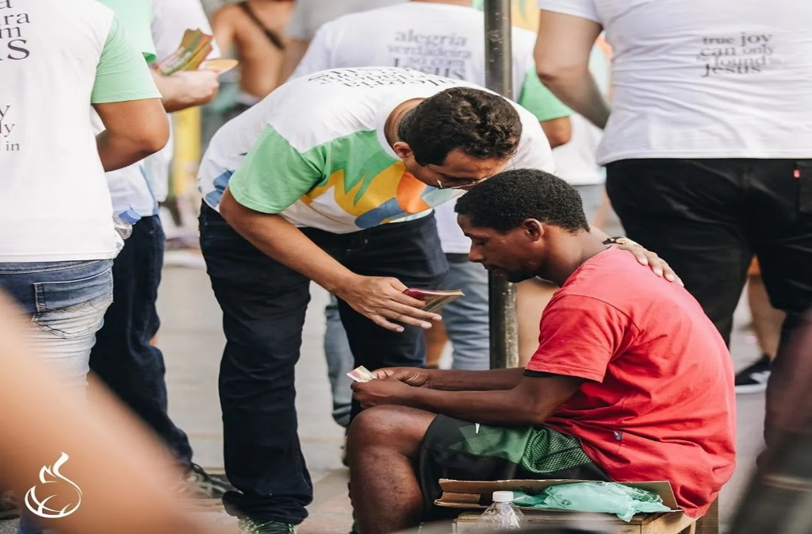
1. A fé produz salvação. Já foi dito anteriormente que a fé é a base para a salvação. Portanto, o ponto focal da nossa responsabilidade, como crentes, é pregar o Evangelho para que os pecadores sejam tomados pela fé, reconheçam os seus pecados, confessem que Jesus é o Filho de Deus e o aceitem como único e suficiente salvador.

Slide 35
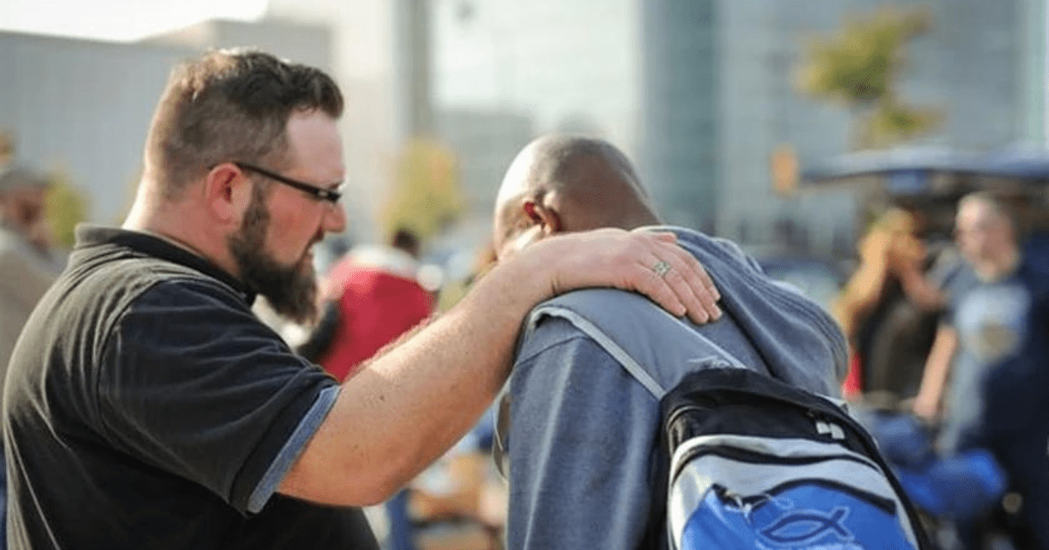
Esta é a mensagem que você, como novo crente, deve levar aos seus amigos. Você precisa sentir a mesma ansiedade do apóstolo Paulo, que afirmou: “Ai de mim se não pregar o Evangelho". Ou seja, o amor de Cristo deve constrangê-lo a proclamar a Palavra para produzir fé nos ouvintes para a salvação.

Slide 36
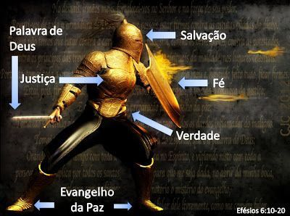
2. A fé produz segurança. Quem está em Cristo passa a viver em segurança, mesmo que as circunstâncias à sua volta sejam adversas.

Slide 37
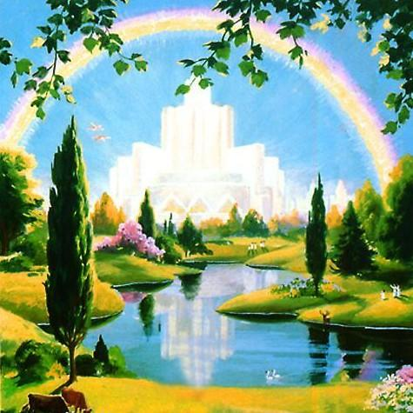
Cabem, neste caso, as palavras do salmista: "Pelo que não temeremos, ainda que a terra se mude, e ainda que os montes se transportem para o meio dos mares; ainda que as águas rujam e se perturbem, ainda que os montes se abalem por sua braveza. Há um rio cujas correntes alegram a cidade de Deus, o santuário das moradas do Altíssimo. Deus está no meio dela; não será abalada; Deus a ajudará ao romper da manhã" (Salmo 46.2-5).

Slide 38
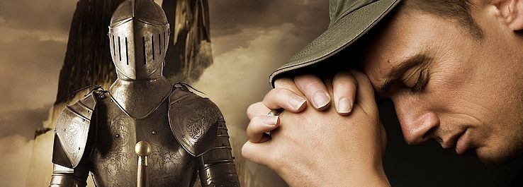
Isto significa que, pela fé, sempre seremos vitoriosos sobre Satanás. Se alguma circunstância levar você ao encontro do Pai, o Inimigo estará vencido para sempre, pois já não poderá intentar nenhum mal contra os salvos.

Slide 39
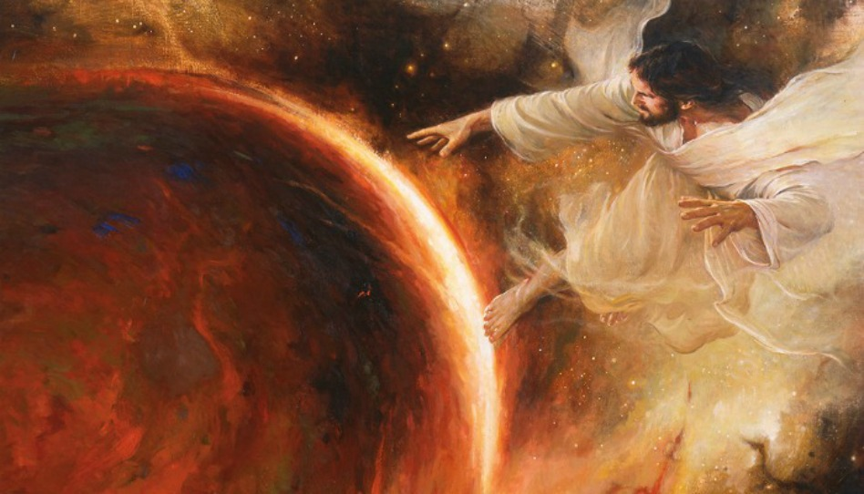
Portanto, isto quer dizer: se você estiver com Cristo na Terra ou no Céu, Satanás será sempre perdedor.

Slide 40
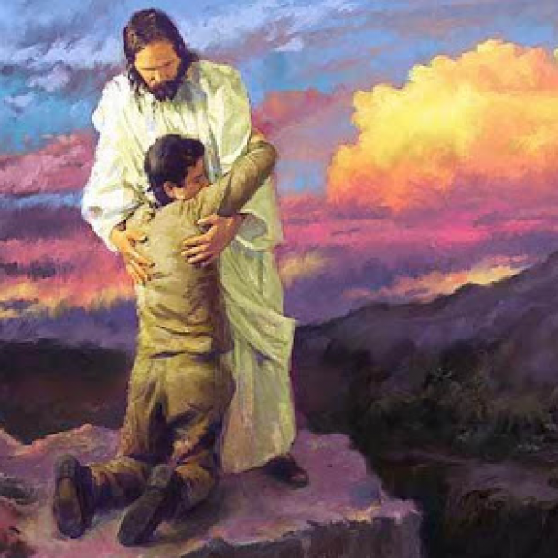
3. A fé não vê o fracasso. Aquilo que, na visão de muitos, aparenta fracasso, para o verdadeiro crente é um meio de fortalecer a sua fé e passar a depender mais de Jesus.

Slide 41

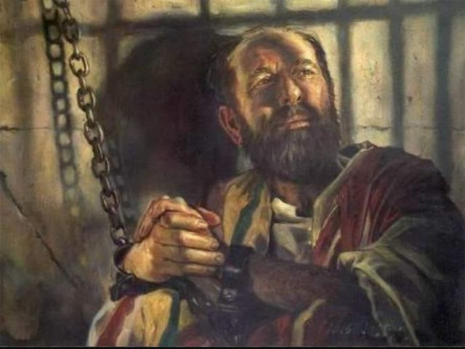
Quando o apóstolo Paulo afirmava que se considerava fraco, isto servia para ele entender que sem Cristo nada podia fazer. Isto o levou, inclusive, a receber do Senhor o consolo: “A minha graça te basta".

Slide 42

O fracasso eventual, quando olhado por este prisma, é fator de fortalecimento da fé para aprofundar a sua comunhão com Deus.

Slide 43
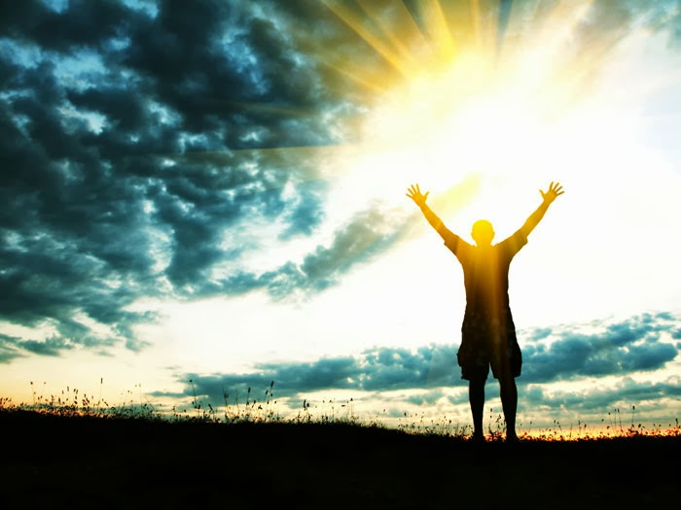
4. A fé conduz à vitória. Para concluir, vale adaptar o texto de um autor desconhecido: "Enquanto a dúvida olha para baixo, a fé olha para o alto; enquanto a dúvida vê o perigo, a fé enxerga a segurança; enquanto a dúvida resvala na incredulidade, a fé se abriga no esconderijo do Altíssimo;

Slide 44
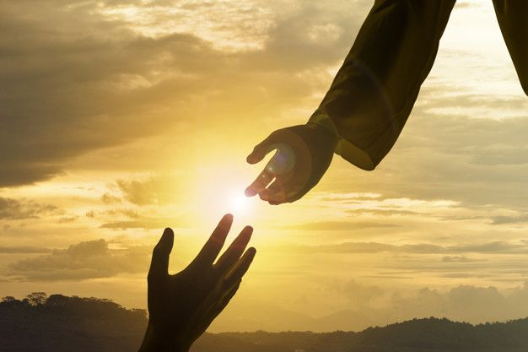
Enquanto a dúvida afunda no desespero, a fé se agiganta na
esperança; enquanto a dúvida pergunta quem crê, a fé responde: "eu creio!”

Slide 45
DISCIPULADO

Slide 46
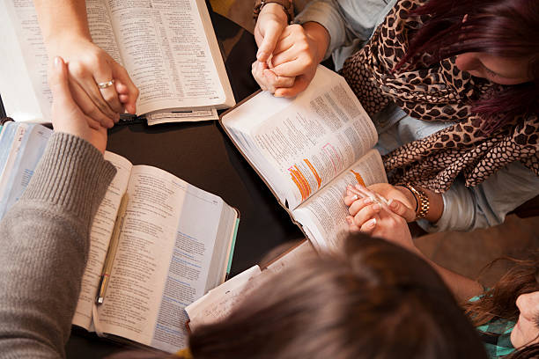
Você aprendeu que a fé é o ponto vital de nossas relações com Deus. Descobriu, também, que ela se traduz na certeza pessoal que nos é dada por Cristo.

Slide 47

Pôde, ainda, chegar à conclusão, que só fará grandes coisas para Deus quem tiver fé abundante e assentada nas promessas do Altíssimo. Percebeu, por último, que o fracasso eventual, quando olhado pelo prisma da fé, é fator de fortalecimento para aprofundar a comunhão do crente com Deus.

Slide 48
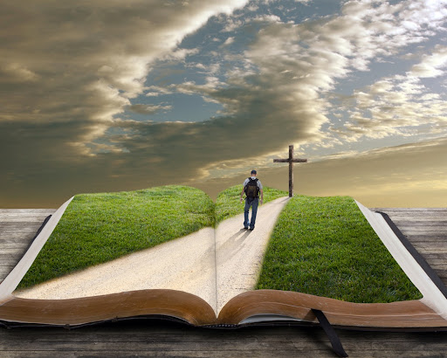
A partir de agora, deixe que a fé predomine em sua vida e torne-se vitorioso, apesar das circunstâncias adversas. Procure fortalecê-la através da oração, leitura da Palavra de Deus e das experiências de outros servos de Deus que já estão mais amadurecidos na fé. Lembre-se que tanto a sua fé como a incredulidade podem contagiar outros que estão à sua volta.

Slide 49
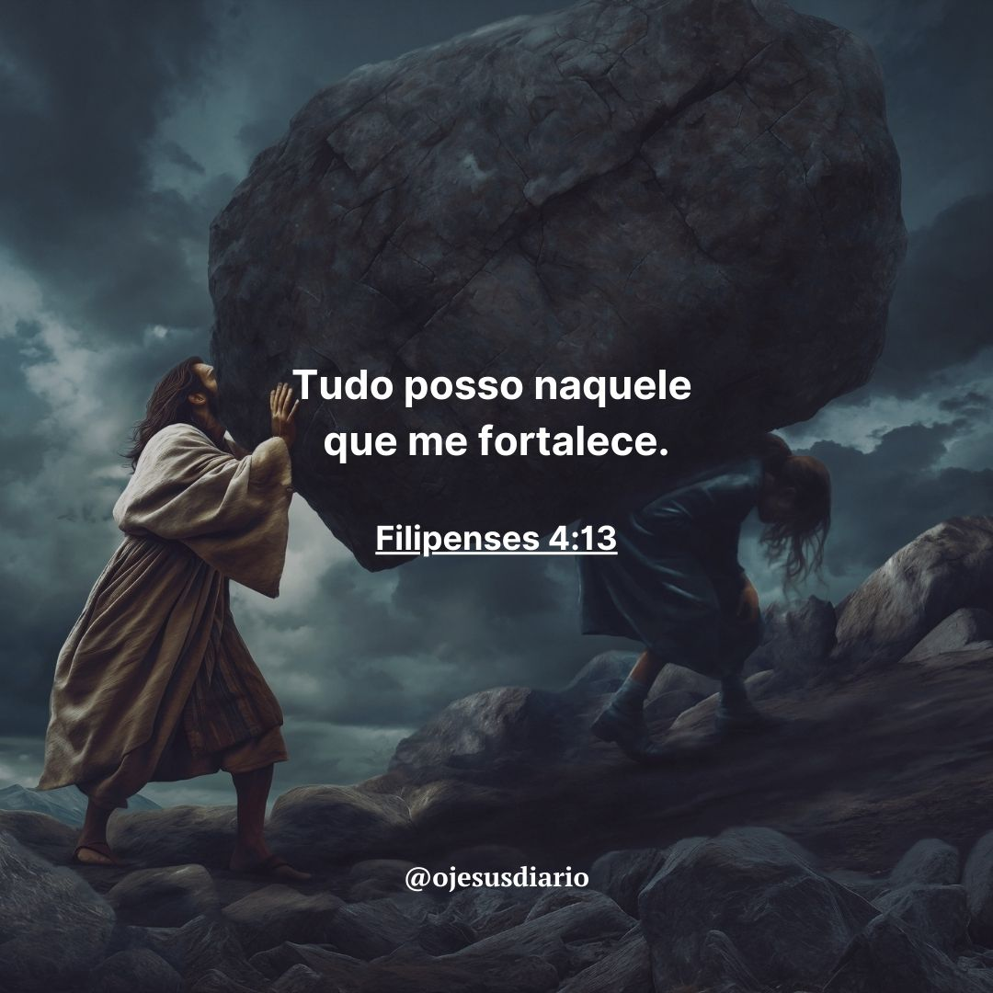
Portanto, não se deixe levar pelas dúvidas ou incertezas e não seja, com seus atos e palavras, um pregador do caos que instile a incredulidade nos que o cercam. Mas seja, isto sim, um proclamador da fé verdadeira, dizendo como Paulo: "Tudo posso naquele que me fortalece".

Slide 50


Slide 51
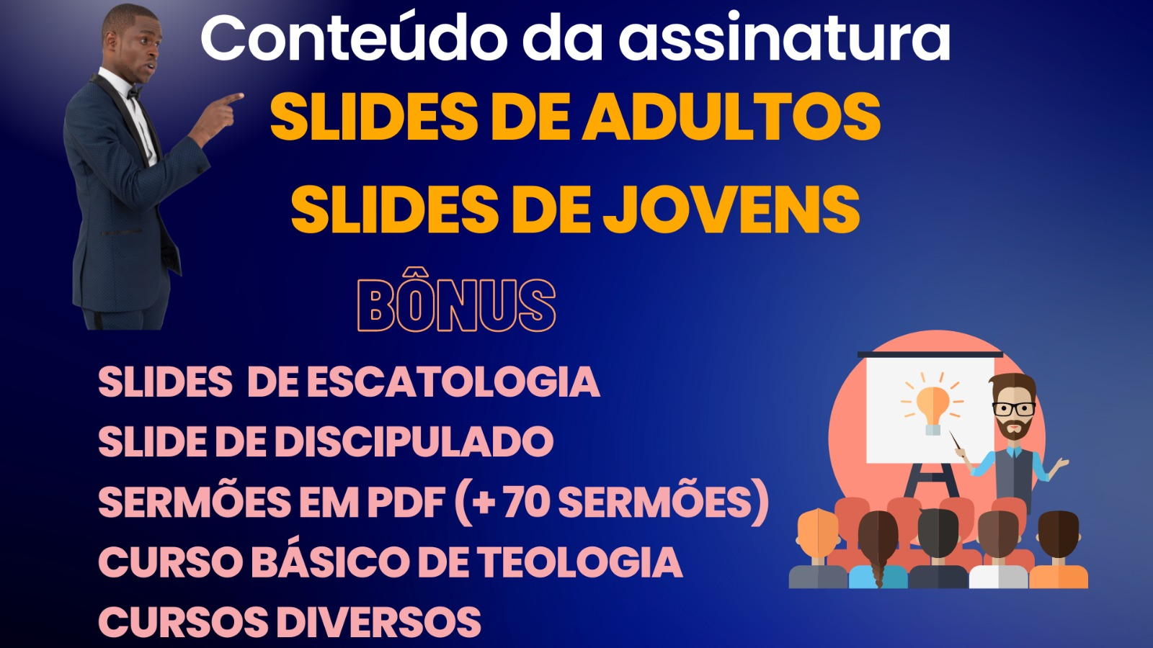

Slide 52


Slide 53
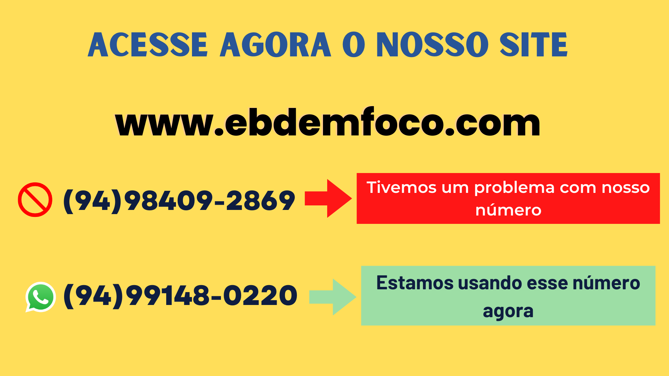

Slide 54

Baixe agora o nosso aplicativo disponível para Android.
Procure na Play Store por EBD em Foco

